Slide 1
NMT: neural machine translation
Lavriy Sofiia

Slide 2
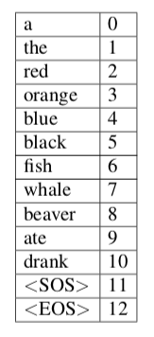
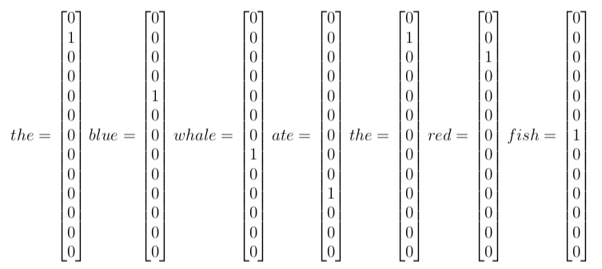
Create vocabulary and do One hot encoding
Першим кроком до створення вхідних векторів є призначення індексу кожному унікальному слову на мові введення, а потім повторення цього процесу для вихідної мови. В ідеалі, словниковий запас для кожної мови просто містив би кожне унікальне слово цієї мови. Однак, враховуючи, що будь-яка мова може містити сотні тисяч слів, словниковий запас часто обрізається до N найпоширеніших слів у наборі даних, з яким ми працюємо (де N часто коливається від 1000 до 100000).

Slide 3
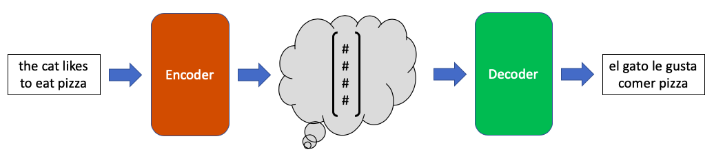
Encoder Decoder in simple words
На самому базовому рівні частина моделі Енкодер приймає речення мовою введення і створює з цього речення вектор думки. Цей вектор мислення зберігає значення речення і згодом передається в декодер, який виводить переклад речення мовою виведення. Цей процес показаний на малюнку нижче:
In the above architecture, the Encoder and the Decoder are both recurrent neural networks (RNN).

Slide 4
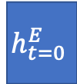
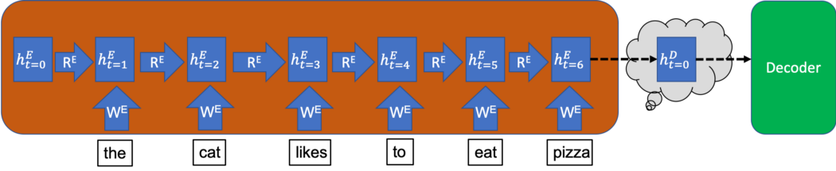
Encoder
У випадку енкодера кожне слово у вхідному реченні подається окремо в модель за кілька послідовних кроків часу. На кожному кроці часу t модель оновлює прихований вектор h, використовуючи інформацію зі слова, введеного в модель на цьому етапі часу. Цей прихований вектор працює для зберігання інформації про введене речення. Таким чином, оскільки жодного слова ще не було введено в кодер на часовому етапі t=0, прихований стан у кодері починається як порожній вектор на цьому етапі часу.
На кожному часовому кроці цей прихований вектор отримує інформацію від слова, введеного на цьому етапі часу, зберігаючи при цьому інформацію, яку він уже зберігав з попередніх часових кроків. Таким чином, на останньому часовому етапі значення всього вхідного речення зберігається в прихованому векторі.

Slide 5
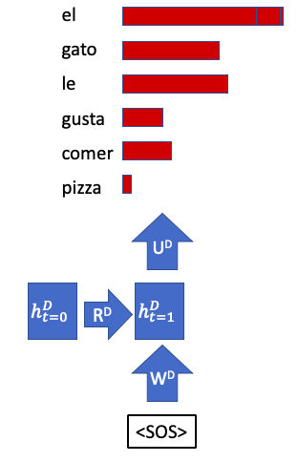
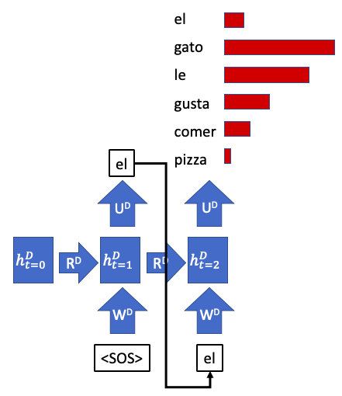
Decoder
Однак, на відміну від енкодера, нам потрібен декодер, щоб вивести перекладене речення змінної довжини. Таким чином, ми збираємося змусити наш декодер виводити слово передбачення на кожному кроці часу, поки ми не виведемо повне речення.
Щоб розпочати цей переклад, ми збираємося ввести тег <SOS> як вхід на першому часовому кроці в декодері. Декодер використовує додаткову матрицю ваг, щоб створити ймовірність для всіх слів у вихідному словнику. Таким чином, слово з найвищою ймовірністю у вихідному словнику стане першим словом у передбаченому вихідному реченні.

Slide 6
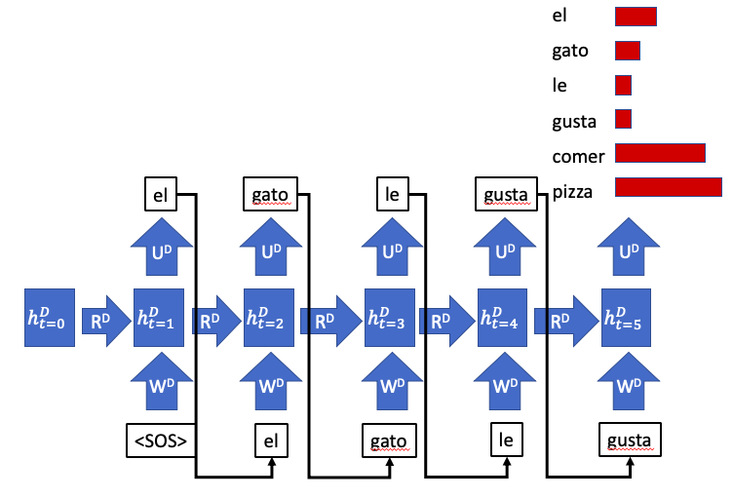
Decoder
Ми продовжуємо таким чином протягом речення, тобто до тих пір, поки не зіткнемося з помилкою.
Як ви можете бачити, декодер передбачив, що «піца» буде наступним словом у перекладеному реченні, тоді як насправді має бути «comer». Під час тестування моделі на тестовому наборі ми нічого не робимо, щоб виправити цю помилку, і дозволимо декодеру використовувати це неправильне передбачення як вхідні дані на наступному етапі часу. Однак під час навчального процесу ми залишимо «піца» як передбачене слово в цьому місці пропозиції, але змусимо наш декодер ввести правильне слово «comer» як вхід для наступного кроку часу.

Slide 7
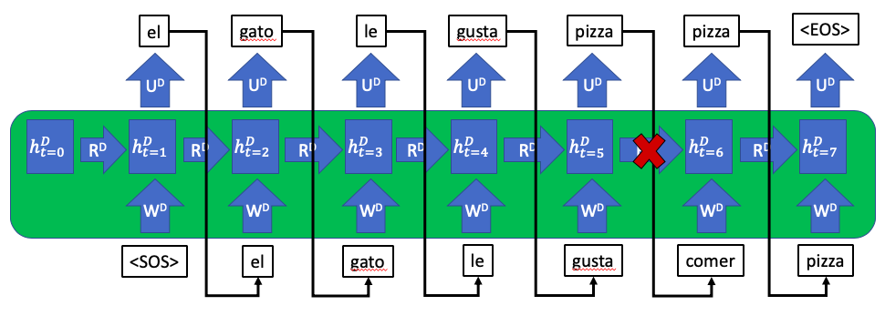
Decoder
Тепер, оскільки декодер повинен виводити передбачені речення змінної довжини, декодер продовжуватиме прогнозувати слова таким чином, поки не передбачить наступне слово в реченні тегом <EOS>. Після того, як цей тег був передбачений, процес декодування завершується, і ми отримуємо повний прогнозований переклад вхідного речення. Показано весь процес розшифровки вектора думки для вхідного речення «кіт любить їсти піцу»:

Slide 8
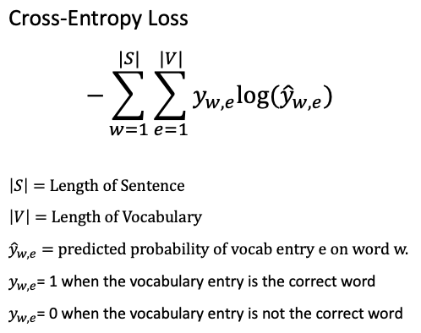
Cross Entropy loss
Підсумовуючи втрати для кожного слова у вихідному реченні, виходить загальна втрата для речення. Ця втрата відповідає точності перекладу, причому менші значення втрат відповідають кращим перекладам. Під час навчання значення втрат кількох речень у групі будуть підсумовуватися разом.
Ця пакетна втрата потім буде використана для виконання міні-пакетного градієнтного спуску, щоб оновити всі матриці ваг як у декодері, так і в кодері. Ці оновлення змінюють вагові матриці, щоб трохи підвищити точність перекладів моделі.
Потім ми можемо порівняти точність цього прогнозованого перекладу з фактичним перекладом вхідного речення, щоб обчислити втрату.

Slide 9
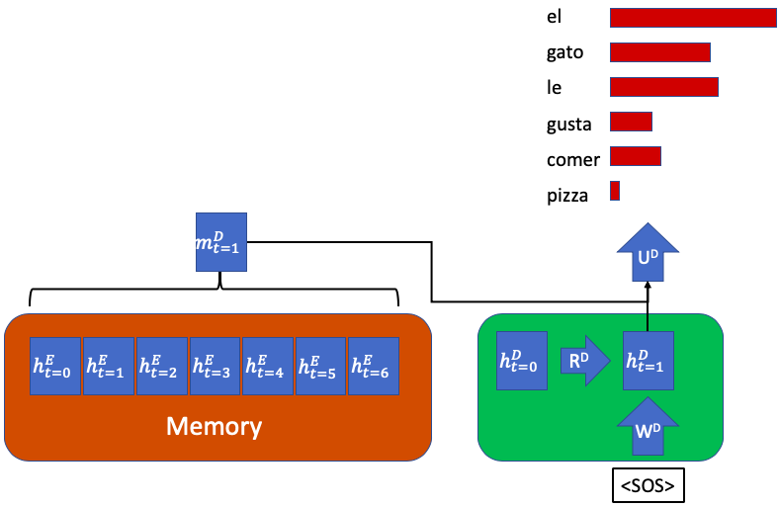
Global Attention
У цьому методі уваги на кожному кроці часу декодер «озирається» на всі приховані вектори кодувальника, щоб створити вектор пам’яті. Потім він використовує цей вектор пам’яті разом із прихованим вектором у декодері на цьому етапі часу, щоб передбачити наступне слово в перекладеному реченні. Роблячи це, декодер використовує цінну інформацію з кодера, яка в іншому випадку зникне.

Slide 10


